Slide 1
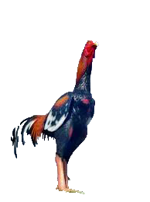
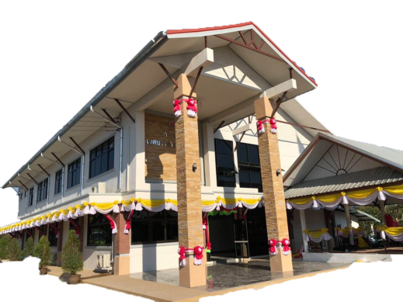
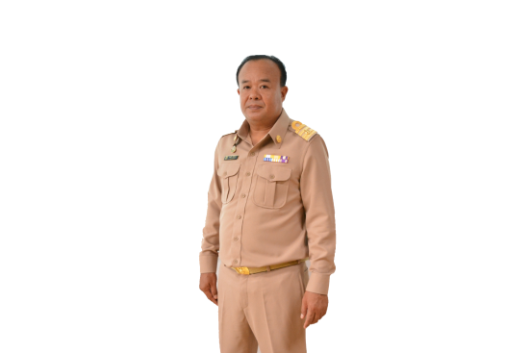
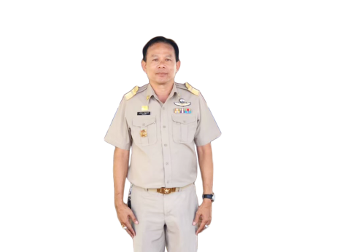
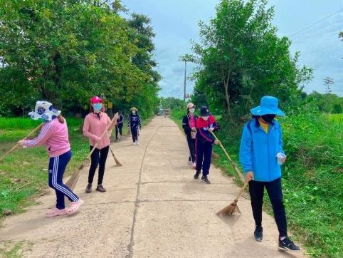
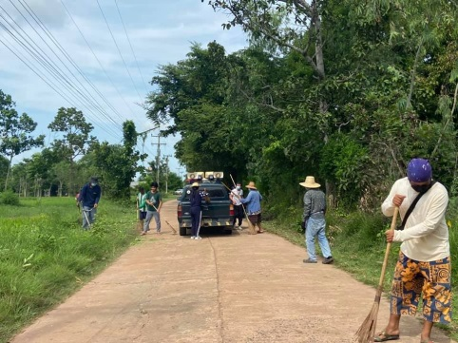
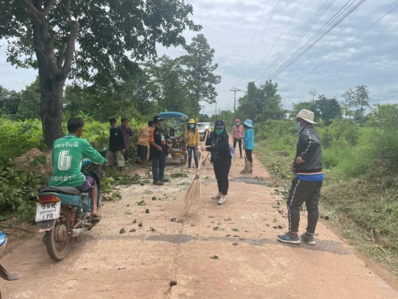
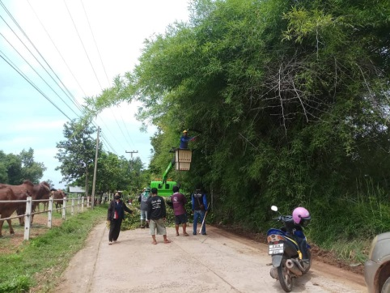
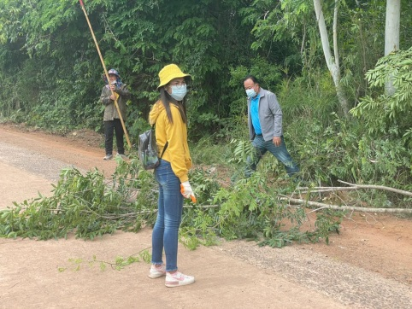
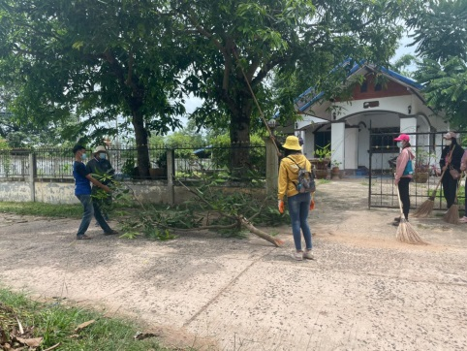
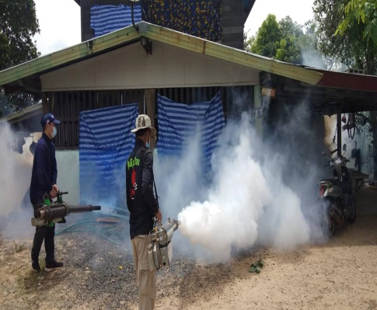
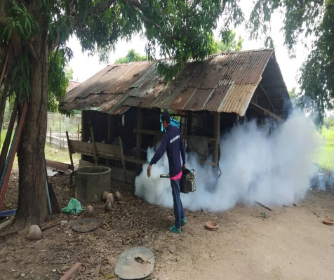
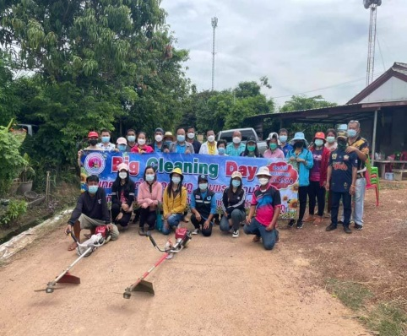
จดหมายข่าว
เทศบาลตำบลกุดชมภู
นายอภิชาติ เศรษฐมาตย์
ปลัดเทศบาลตำบลกุดชมภู
ปีที่ 15 ฉบับที่ 8/2564 เดือน สิงหาคม
นายมนตรี ศรีคำภา
นายกเทศมนตรีตำบลกุดชมภู
วันที่ 2 สิงหาคม 2564 เวลา 09.00 น. นายมนตรี ศรีคำภา นายกเทศมนตรีตำบลกุดชมภู พร้อมคณะผู้บริหารฯ
และนายอภิชาติ เศรษฐมาตย์ ปลัดเทศบาลตำบลกุดชมภู พร้อมเจ้าหน้าที่พนักงานเทศบาลตำบลกุดชมภู ผู้ใหญ่บ้าน สมาชิกสภาเทศบาลตำบลกุดชมภู ร่วมกัน Big Cleaning Day ทำความสะอาด ตัดแต่งกิ่งไม้ ซ่อมแซมไฟฟ้า ซ่อมแซมถนน พ่นหมอกควัน กำจัดยุงลาย ป้องกันโรคไข้เลือดออก และรับฟังความคิดเห็นของประชาชนภายในหมู่บ้าน บ้านโนนจิกน้อย หมู่ที่ 14 ตำบลกุดชมภู ตามแผนบูรณาการร่วมกันทำความสะอาดชุมชนหมู่บ้านของคณะเทศบาลผู้บริหารพนักงานเทศบาลตําบลกุดชมภูร่วมกับชุมชนและหมู่บ้านในเขตเทศบาลตําบลกุดชมภู ระหว่างวันที่ 21 มิถุนายน 2564 ถึง 4 สิงหาคม 2564

Slide 2
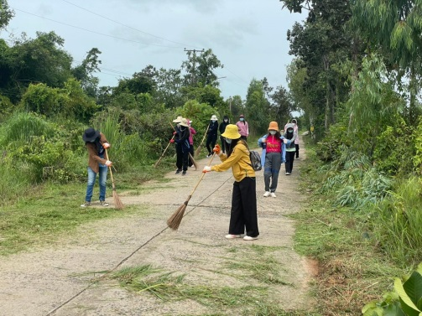
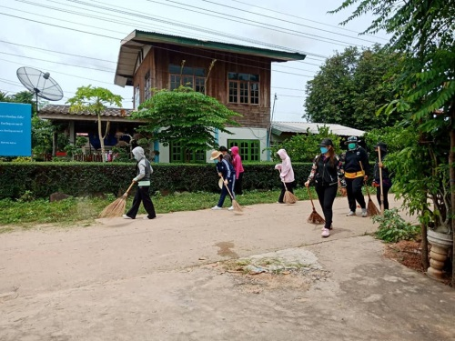
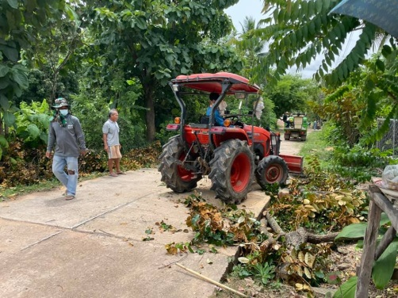
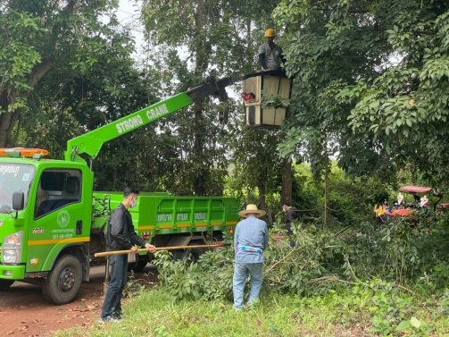
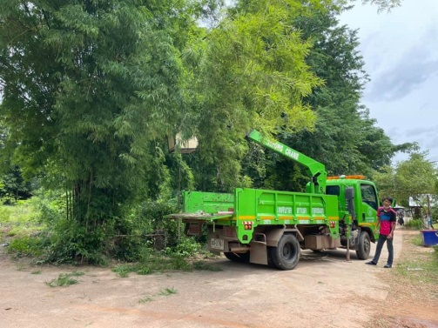
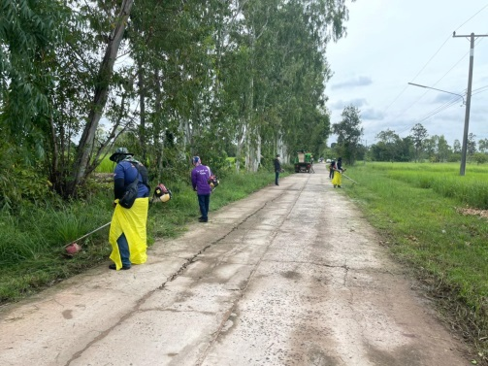
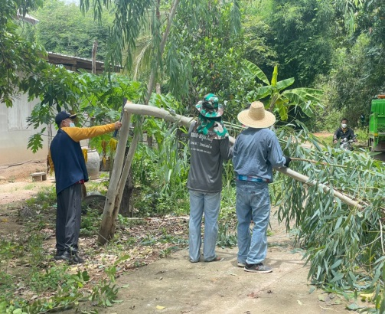
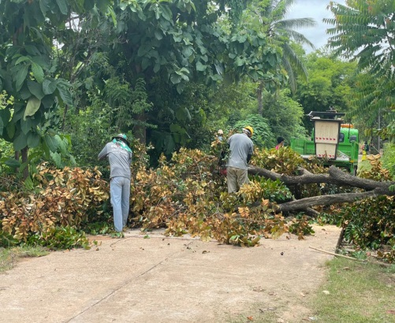
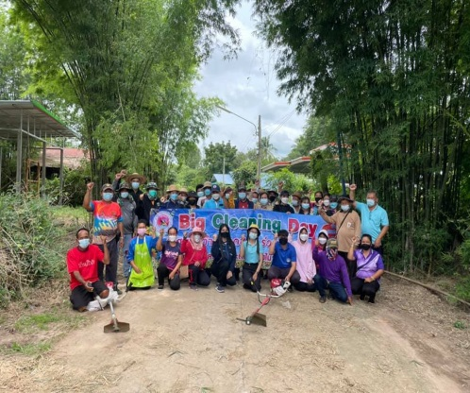
จดหมายข่าว
เทศบาลตำบลกุดชมภู
นายอภิชาติ เศรษฐมาตย์
ปลัดเทศบาลตำบลกุดชมภู
ปีที่ 15 ฉบับที่ 8/2564 เดือน สิงหาคม
นายมนตรี ศรีคำภา
นายกเทศมนตรีตำบลกุดชมภู
วันที่ 4 สิงหาคม 2564 เวลา 09.00 น. นายมนตรี ศรีคำภา นายกเทศมนตรีตำบลกุดชมภู พร้อมคณะผู้บริหารฯ
และนายอภิชาติ เศรษฐมาตย์ ปลัดเทศบาลตำบลกุดชมภู พร้อมเจ้าหน้าที่พนักงานเทศบาลตำบลกุดชมภู ผู้ใหญ่บ้าน สมาชิกสภาเทศบาลตำบลกุดชมภู ร่วมกัน Big Cleaning Day ทำความสะอาด ตัดแต่งกิ่งไม้ ซ่อมแซมไฟฟ้า ซ่อมแซมถนน พ่นหมอกควัน กำจัดยุงลาย ป้องกันโรคไข้เลือดออก และรับฟังความคิดเห็นของประชาชนภายในหมู่บ้าน บ้านดอนหวาย หมู่ที่ 7 ตำบลกุดชมภู ตามแผนบูรณาการร่วมกันทำความสะอาดชุมชนหมู่บ้านของคณะเทศบาลผู้บริหารพนักงานเทศบาลตําบลกุดชมภูร่วมกับชุมชนและหมู่บ้านในเขตเทศบาลตําบลกุดชมภู ระหว่างวันที่ 21 มิถุนายน 2564 ถึง 4 สิงหาคม 2564

Slide 3
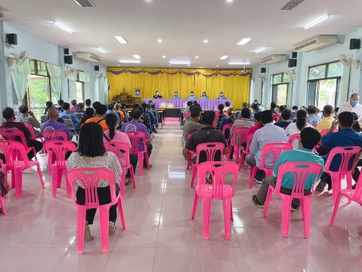
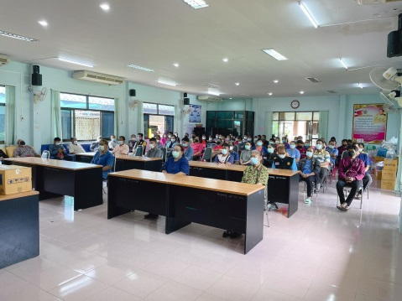
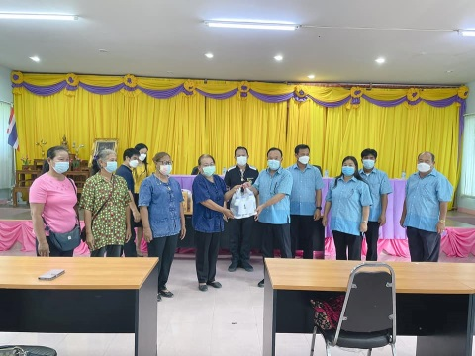
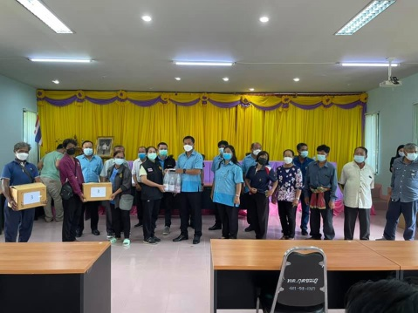
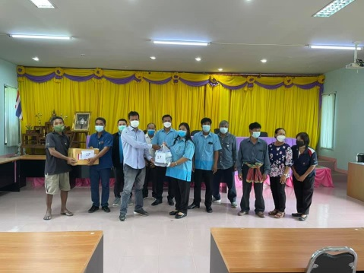
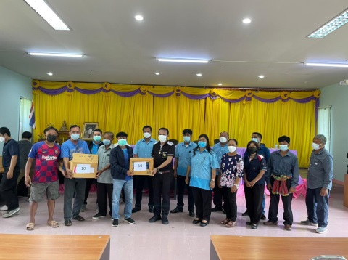
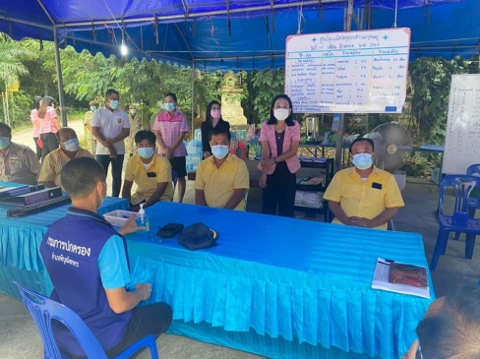
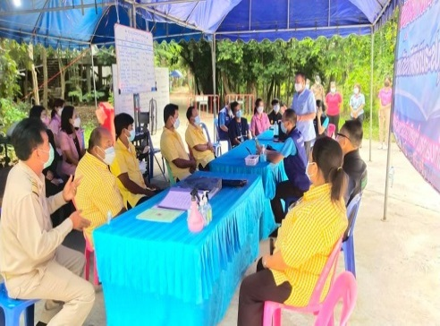
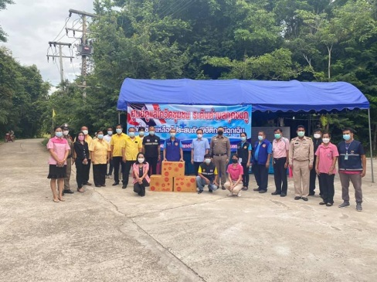
จดหมายข่าว
เทศบาลตำบลกุดชมภู
นายอภิชาติ เศรษฐมาตย์
ปลัดเทศบาลตำบลกุดชมภู
ปีที่ 15 ฉบับที่ 8/2564 เดือน สิงหาคม
นายมนตรี ศรีคำภา
นายกเทศมนตรีตำบลกุดชมภู
วันที่ 5 สิงหาคม 2564 เวลา 09:30 น. นายมนตรี ศรีคำภา นายกเทศมนตรีตำบลกุดชมภู พร้อมผู้บริหารเทศบาลตำบลกุดชมภู สมาชิกสภา ฯ และนายอภิชาติ เศรษฐมาตย์ ปลัดเทศบาลตำบลกุดชมภู มอบยาเวชภัณฑ์ยากำจัดแมลงและพาหะนำโรค
เพื่อป้องกันควบคุมและกำจัดแมลงและพาหะนำโรคอื่นๆ กรณีการระบาดของโรคลัมปีสกิน (LSD) ในโคกระบือ ณ ห้องประชุมเทศบาลตำบลกุดชมภู อำเภอพิบูลมังสาหาร จังหวัดอุบลราชธานี
วันที่ 10 สิงหาคม 2564 เวลา 15.30 น. นายฤทธิสรรค์ เทพพิทักษ์ นายอำเภอพิบูลมังสาหาร มอบพัดลม
โดยมีนายมนตรี ศรีคำภา นายกเทศมนตรีตำบลกุดชมภู นายยงยุตย์ คำก้อน นางหนูพัดแกพิษ รองนายกเทศมนตรีตำบลกุดชมภู พร้อมผู้บริหาร และนางวริศรา โพธิ์งาม หัวหน้าสำนักปลัด ร่วมตัอนรับ พร้อมทั้งได้ออกตรวจเยี่ยมและให้กำลังใจเจ้าหน้าที่ อสม.และ อปพร. "ศูนย์ดูแลโควิคชุมชน ” วัดป่าวิมุตติธรรมาราม (วัดบ้านแสนตอ) ระดับตำบล เทศบาลตำบลกุดชมภู พร้อมผู้ช่วยผู้ใหญ่บ้าน อสม.ศูนย์โควิคชุมชนตำบลกุดชมภู " คนพิบูล ไม่ทิ้งกัน " ใส่แมสล้างมือ. อยู่บ้าน. หยุดเชื้อ. เพื่อชาติการ์ด อย่าตก

Slide 4
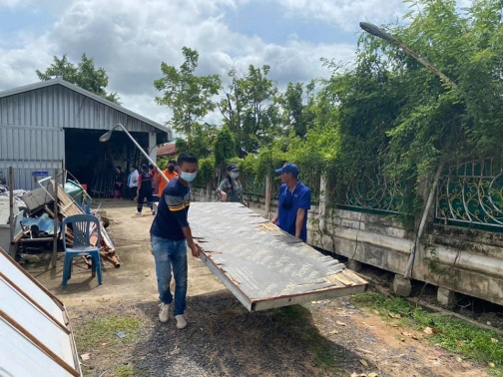
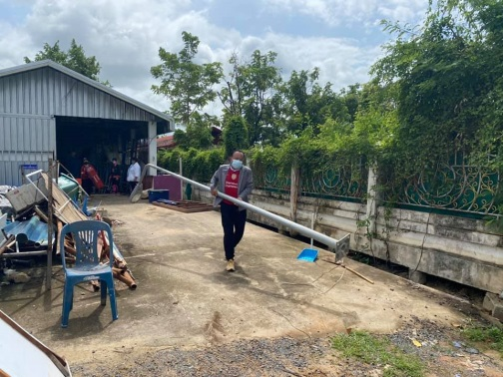
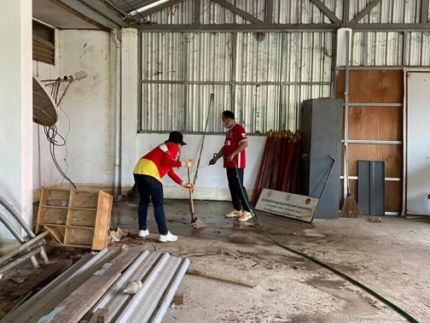
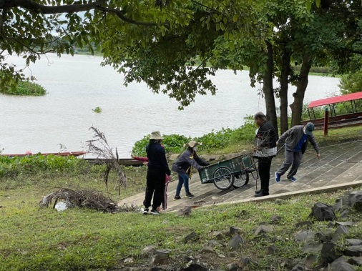
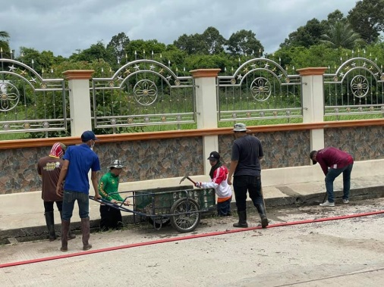
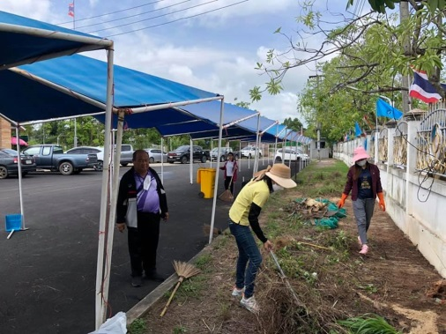
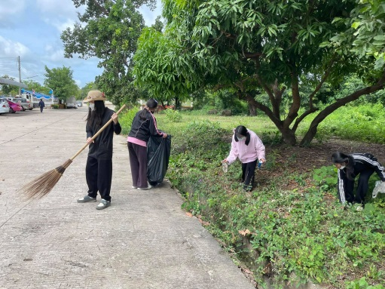
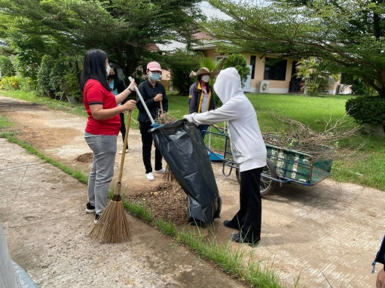
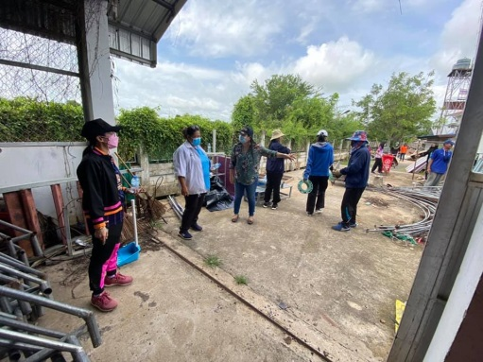
จดหมายข่าว
เทศบาลตำบลกุดชมภู
นายอภิชาติ เศรษฐมาตย์
ปลัดเทศบาลตำบลกุดชมภู
ปีที่ 15 ฉบับที่ 8/2564 เดือน สิงหาคม
นายมนตรี ศรีคำภา
นายกเทศมนตรีตำบลกุดชมภู
วันที่ 11 สิงหาคม 2564 เวลา 09.00 น. นายมนตรี ศรีคำภา นายกเทศมนตรีตำบลกุดชมภูพร้อมคณะผู้บริหารฯ
พร้อมเจ้าหน้าที่พนักงานเทศบาลตำบลกุดชมภู ผู้ใหญ่บ้าน สมาชิกสภาเทศบาลตำบลกุดชมภู ร่วมกัน Big Cleaning Day
ทำความสะอาด บริเวณสถานที่ท่องเที่ยวแก่งไก่เขี่ย ศูนย์วัฒนาเด็กเล็กทั้ง 4 ศูนย์ อาคารสำนักงานเทศบาลตำบลกุดชมภูเนื่องเนื่องในโอกาสวันเฉลิมพระชนมพรรษา สมเด็จพระนางเจ้าสิริกิติ์ พระบรมราชินี พระบรมราชชนนีพันปีหลวง 12 สิงหาคม 2564 พร้อมกันนี้ ผู้ใหญ่บ้าน ประชาชนจิตอาสา ยังร่วมกันทำความสะอาดชุมชนหมู่บ้านในเขตเทศบาลตําบลกุดชมภู

Slide 5
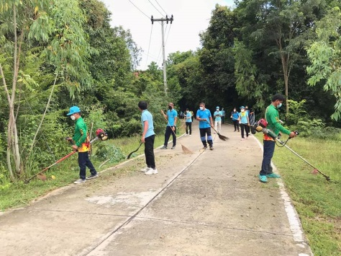
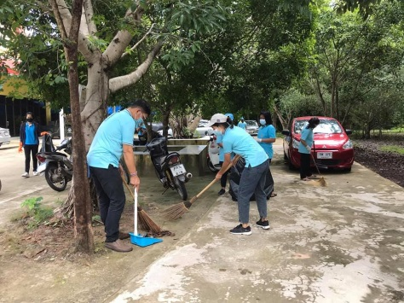
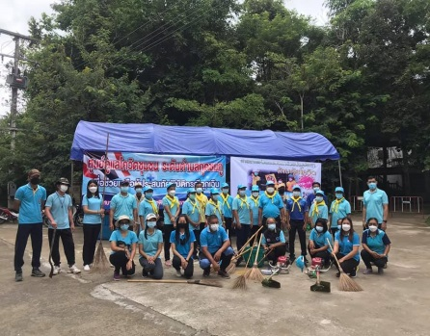
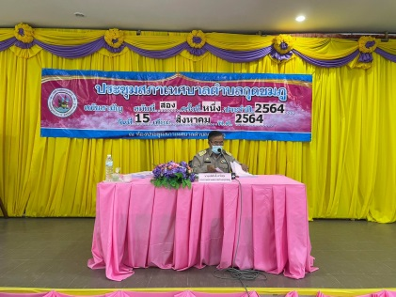
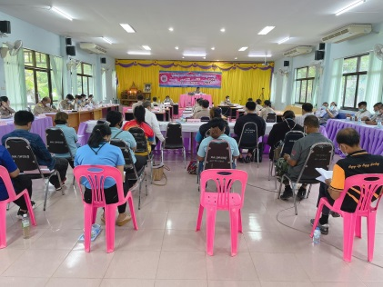
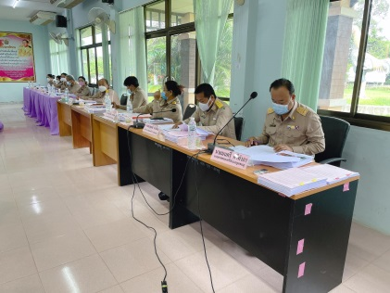
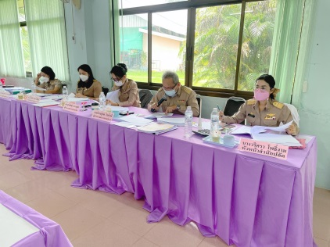
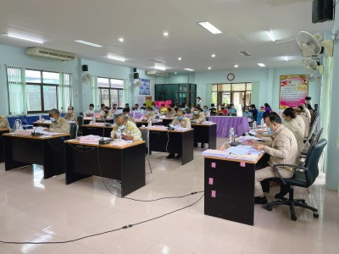
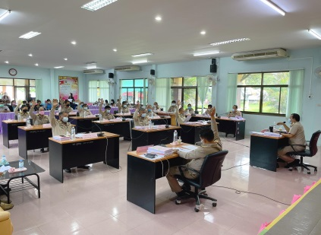
จดหมายข่าว
เทศบาลตำบลกุดชมภู
นายอภิชาติ เศรษฐมาตย์
ปลัดเทศบาลตำบลกุดชมภู
ปีที่ 15 ฉบับที่ 8/2564 เดือน สิงหาคม
นายมนตรี ศรีคำภา
นายกเทศมนตรีตำบลกุดชมภู
วันที่ 12 สิงหาคม 2564 เวลา 08.30 น. นายประสงค์ แพทย์เพียร ที่ปรึกษานายกเทศมนตรีตำบลกุดชมภู ได้รับมอบหมายจากนายมนตรี ศรีคำภา นายกเทศมนตรีตำบลกุดชมภู พร้อมด้วยนายวิสุทธิ์ คำก้อน ผู้ใหญ่บ้านหมู่ที่ 10 ผู้ช่วยผู้ใหญ่บ้าน อสม.ม.10
พนักงานเจ้าหน้าที่เทศบาลตำบลกุดชมภูและประชาชนจิตอาสา ร่วมกิจกรรม “จิตอาสาพัฒนาศูนย์ดูแลโควิดชุมชนตำบล
กุดชมภู” เพื่อพัฒนาสถานที่ศูนย์ดูแลฯ เนื่องในวันเฉลิมพระชนมพรรษาสมเด็จพระนางเจ้าสิริกิติ์ พระบรมราชินีนาถ
พระบรมราชชนนีพันปีหลวง ณ วัดป่าวิมุติธรรมาราม หมู่ที่ 10 บ้านแสนตอ อำเภอพิบูลมังสาหาร จังหวัดอุบลราชธานี
วันที่ 15 สิงหาคม 2564. เวลา 09.30 การประชุมสภาเทศบาลตําบลกุดชมภู สมัยประชุมสมัยประจำปี สมัยที่ สอง
ครั้งที่หนึ่ง ประจำปี 2564 ณ ห้องประชุมเทศบาลตำบลกุดชมภู อำเภอพิบูลมังสาหาร จังหวัดอุบลราชธานี

Slide 6
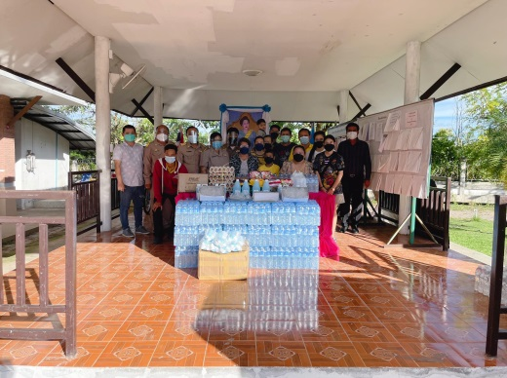
จดหมายข่าว
เทศบาลตำบลกุดชมภู
นายอภิชาติ เศรษฐมาตย์
ปลัดเทศบาลตำบลกุดชมภู
ปีที่ 15 ฉบับที่ 8/2564 เดือน สิงหาคม
นายมนตรี ศรีคำภา
นายกเทศมนตรีตำบลกุดชมภู
วันที่ 16 สิงหาคม 2564 เวลา 15.00 น. เทศบาลตําบลกุดชมภู โดยนายมนตรี ศรีคำภา นายกเทศมนตรีตำบลกุดชมภู พร้อม คณะผู้บริหารฯ นายอภิชาติ เศรษฐมาตย์ ปลัดเทศบาลตำบลกุดชมภู นายทรงพล ลาภเย็น กำนันตำบลกุดชมภู รับมอบ น้ำดื่มจำนวน 50 แพ็ค และเจลแอลกอฮอล์ จำนวน 8 ขวด อาหารสำเร็จรูป ไข่ไก่ เฟสชิวจากครอบครัว ศรีคำภา เพื่อมอบให้กับศูนย์
โควิดชุมชนตําบลกุดชมภู เทศบาลตำบลกุดชมภู ขอขอบคุณครอบครัวศรีคำภา และ ขอขอบคุณร้านแดงหนวดโต๊ะจีนสนับสนุนอาหารให้คนป่วย ณ ศูนย์โควิดชุมชนตำบลกุดชม อำเภอพิบูลมังสาหาร จังหวัดอุบลราชธานี
วันที่ 17 สิงหาคม 2564 เวลา 08 : 30 น. นายยงยุตย์ คำก้อน รองนายกเทศมนตรีตำบลกุดชมภู พร้อมทั้ง
นายสรกฤต เฮ้าบ้านอ้วน เลขานุการนายกเทศมนตรีตำบลกุดชมภู ร่วมต้อนรับคณะกรรมการตรวจประเมินประสิทธิภาพขององค์กรปกครองส่วนท้องถิ่น ประจำปี 2564 ( Local performance. Assessment : LPA ) ณ ห้องประชุมเทศบาลตำบลกุดชมภู อำเภอพิบูลมังสาหาร จังหวัดอุบลราชธานี

Slide 7
จดหมายข่าว
เทศบาลตำบลกุดชมภู
นายอภิชาติ เศรษฐมาตย์
ปลัดเทศบาลตำบลกุดชมภู
ปีที่ 15 ฉบับที่ 8/2564 เดือน สิงหาคม
นายมนตรี ศรีคำภา
นายกเทศมนตรีตำบลกุดชมภู
วันที่ 19 สิงหาคม 2564 เวลา 10.30 น. นายมนตรี ศรีคำภา นายกเทศมนตรีตำบลกุดชมภู พร้อมด้วยคณะผู้บริหารตำบลกุดชมภู มอบน้ำดื่มและเครื่องอุปโภค- บริโภค เพื่อมอบให้กับกลุ่มผู้กักตัวและผู้มีความเสี่ยงสูง บ้านโนนม่วง หมู่ที่ 8 ตำบลกุดชมภู
อำเภอพิบูลมังสาหาร จังหวัดอุบลราชธานี
วันที่ 20 สิงหาคม 2564. เวลา 10.00 น. เทศบาลตําบลชมภู. โดย นายมนตรี ศรีคำภา นายกเทศมนตรีตำบลกุดชมภู
พร้อม คณะผู้บริหาร สมาชิกสภาเทศบาล รับมอบ น้ำดื่ม จำนวน 10 แพ็ค อาหารสำเร็จรูป ไข่ไก่ เพื่อมอบให้กับศูนย์โควิดชุมชนตําบลกุดชมภู เทศบาลตำบลกุดชมภู ขอขอบคุณ ท่าน สจ.ทองจันทร์ สีชนะ (ท่าน สจ. เขต 2 ) มา ณ โอกาสนี้

Slide 8
จดหมายข่าว
เทศบาลตำบลกุดชมภู
นายอภิชาติ เศรษฐมาตย์
ปลัดเทศบาลตำบลกุดชมภู
ปีที่ 15 ฉบับที่ 8/2564 เดือน สิงหาคม
นายมนตรี ศรีคำภา
นายกเทศมนตรีตำบลกุดชมภู
วันที่ 26 สิงหาคม 2564 ประชุมสภาเทศบาลตำบลกุดชมภู สมัยสามัญ สมัยที่สอง ครั้งที่สอง ประจำปี 2564
ณ ห้องประชุมเทศบาลตำบลกุดชมภู อำเภอพิบูลมังสาหาร จังหวัดอุบลราชธานี
วันที่ 26 สิงหาคม 2564 เวลา 12.00 น. นายมนตรี ศรีคำภา นายกเทศมนตรีตำบลกุดชมภู พร้อมทั้งผู้บริหารเทศบาล สมาชิกสภาเทศบาลตำบลกุดชมภู รับมอบหน้ากากอนามัย 490 ชิ้น จากร้านพิบูลพงษ์สุระ ชมรมฟุตบอลปิยนุช เพื่อนพิบูล 56 มอบ เพื่อมอบให้กับเจ้าหน้าที่และศูนย์โควิดชุมชนตำบลกุดชมภู อำเภอพิบูลมังสาหาร จังหวัดอุบลราชธานี

Slide 9
จดหมายข่าว
เทศบาลตำบลกุดชมภู
นายอภิชาติ เศรษฐมาตย์
ปลัดเทศบาลตำบลกุดชมภู
ปีที่ 15 ฉบับที่ 8/2564 เดือน สิงหาคม
นายมนตรี ศรีคำภา
นายกเทศมนตรีตำบลกุดชมภู
วันที่ 27 สิงหาคม 2564 เวลา 11.00 น.นางหนูพัด แกพิษ รองนายกเทศมนตรีตำบลกุดชมภู พร้อมด้วยนายประสงค์ แพทย์เพียร ที่ปรึกษานายกเทศมนตรีตำบลกุดชมภู พนักงานเจ้าที่เทศบาลตำบลกุดชมภูร่วมต้อนรับคณะกรรมการนิเทศติดตามการจัดการศึกษาของศูนย์พัฒนาเด็กเล็ก ตามมาตรฐานสถาบันพัฒนาเด็กปฐมวัยแห่งชาติ ณ ศูนย์พัฒนาเด็กเล็กบ้านโนนม่วง
ตำบลกุดชมภู อำเภอพิบูลมังสาหาร จังหวัดอุบลราชธานี
วันที่ 30 สิงหาคม 2564 เวลา 08:30 น. นายมนตรี ศรีคำภา นายกเทศมนตรีตำบลกุดชมพู พร้อมด้วยผู้บริหารเทศบาลตำบล
กุดชมภู สมาชิกสภาเทศบาลฯ กำนันฯ ผู้ใหญ่บ้านและเจ้าหน้าที่พนักงานเทศบาลตำบลกุดชมภู ร่วมทำความสะอาดถนน ตัดกิ่งไม้ ตามโครงการ 1 อปท 1 ถนนท้องถิ่นใส่ใจสิ่งแวดล้อม ประจำปีงบประมาณ พ.ศ. 2564 (ถนนสายหลักบริเวณสองข้างทาง เส้นสะพานห้วยไผ่ ถึงบ้านกุดชมภู หมู่ที่ 11)

